Slide 1
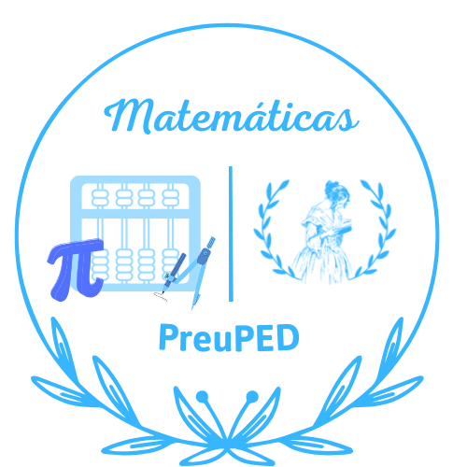
Clase 24: Geometría IV
Departamento de Matemáticas
4tos y Egresados – Programa M2
Eje: Geometría
Primavera, 2024

Slide 2

Objetivos de Aprendizaje
Definir un vector y la operatoria que se puede realizar con este.
Conocer el concepto de traslación.
Conocer el concepto de rotación.
Realizar rotaciones según ángulos conocidos (90°,180°,270°,360°)
Conocer concepto de simetrías.
Realizar simetrías.
Aplicar concepto de homotecia.

Slide 3
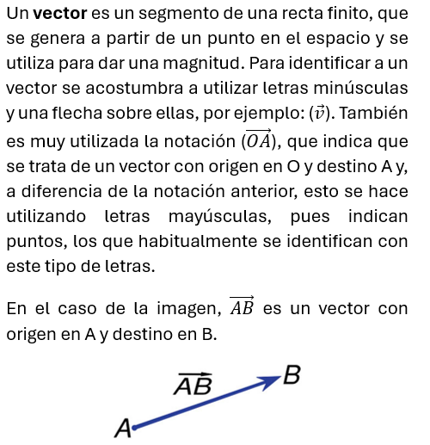
Vectores

Slide 4
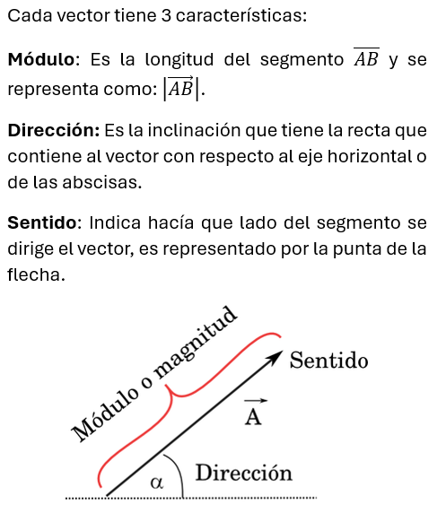
Vectores

Slide 5
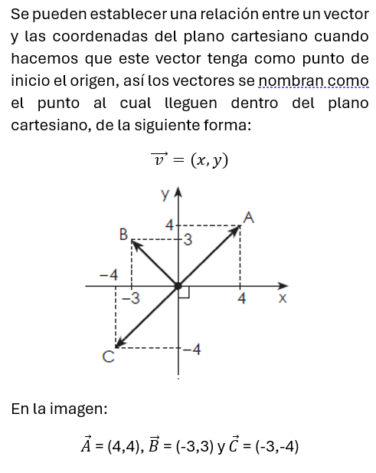
Vectores en el plano

Slide 6
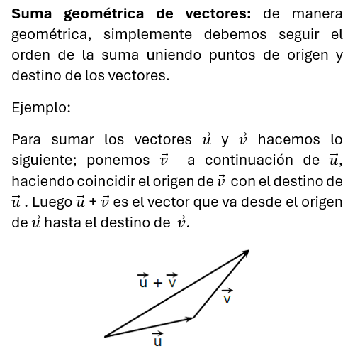
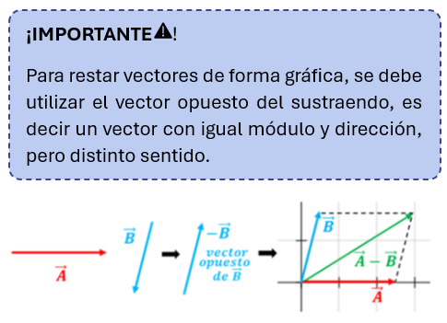
Vectores en el plano
Suma geométrica

Slide 7
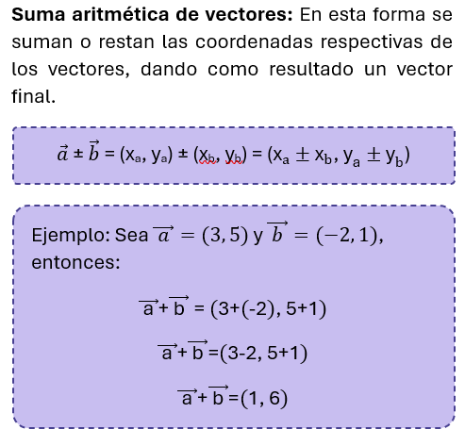
Vectores en el plano
Suma aritmética

Slide 8
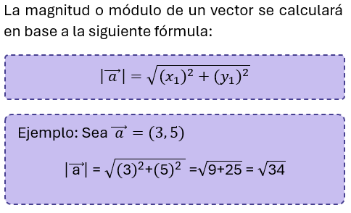
Vectores en el plano
Módulo

Slide 9
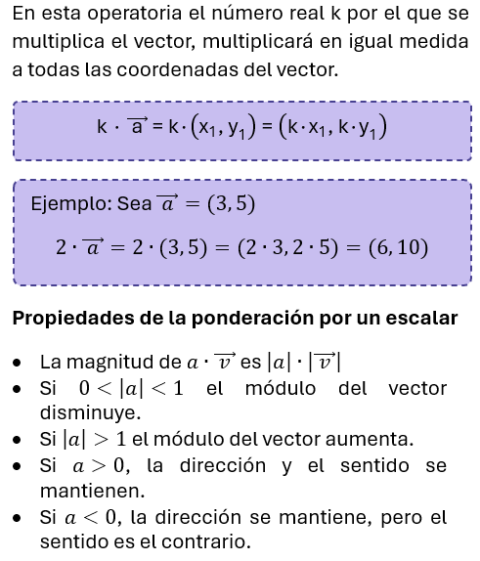
Vectores en el plano
Ponderación por un escalar

Slide 10
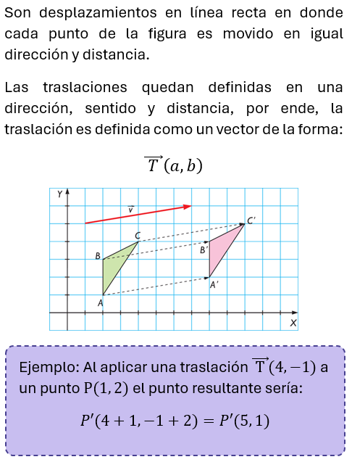
Isometrías
Traslación

Slide 11
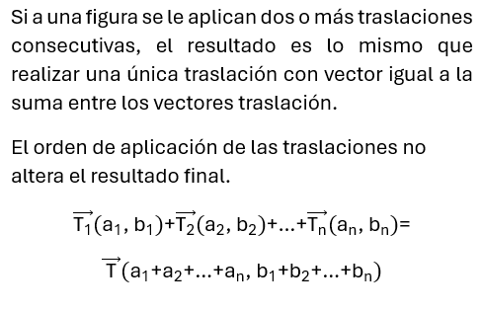
Isometrías
Composición de Traslaciones

Slide 12
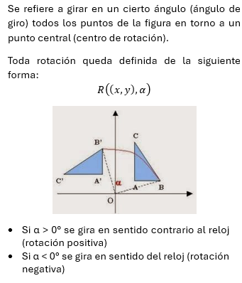
Rotación

Slide 13
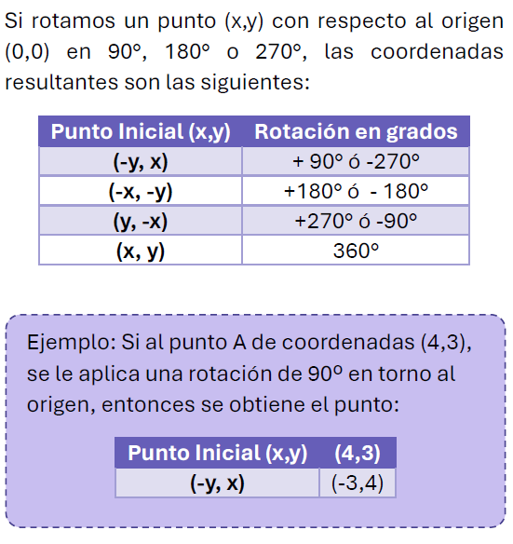
Rotación

Slide 14
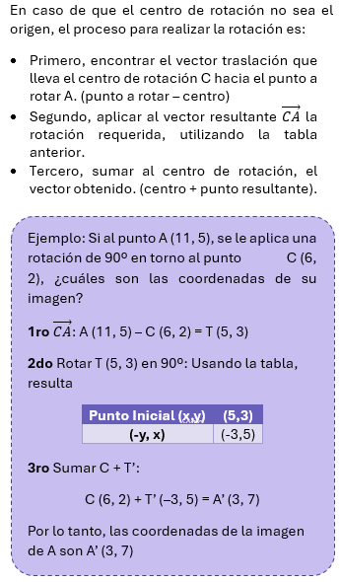
Rotación

Slide 15
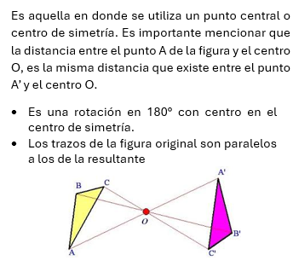
Simetría
Central

Slide 16
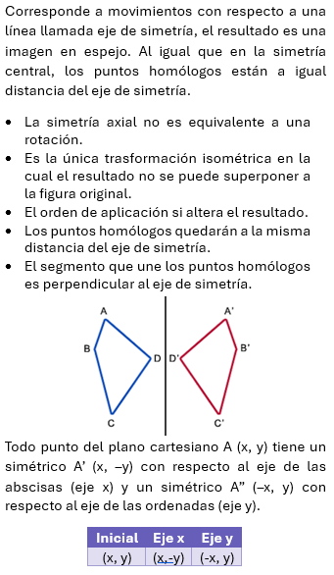
Simetría
Axial

Slide 17
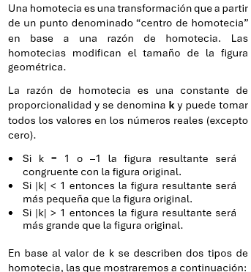
Homotecia

Slide 18
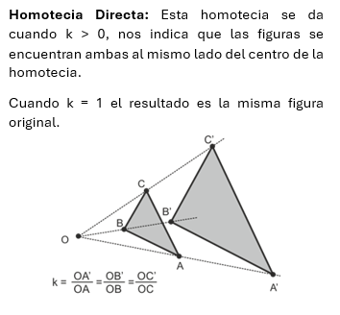
Homotecia
Directa

Slide 19
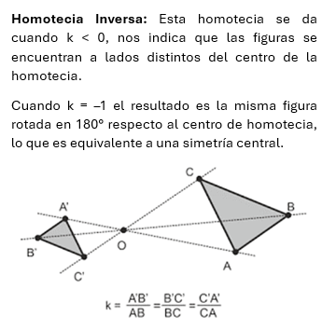
Homotecia
Inversa

Slide 20
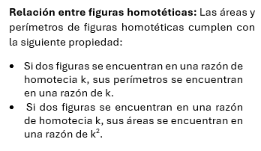
Homotecia
Relación entre figuras homotéticas

Slide 21

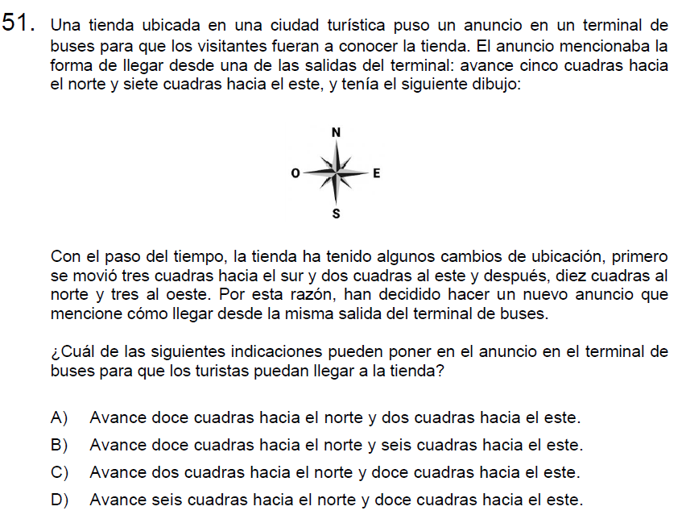

Pregunta N°1
Respuesta Correcta
B
DEMRE: PAES M1 Matemáticas Invierno Admisión 2025

Slide 22
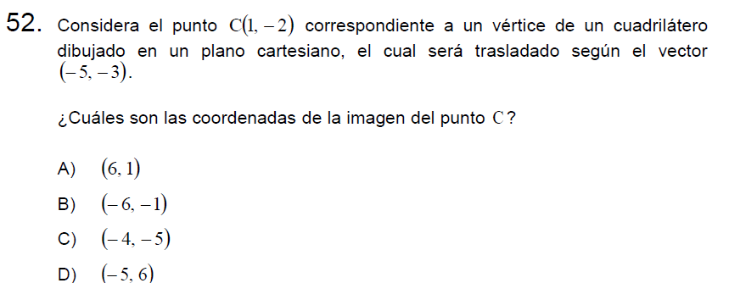
Pregunta N°2
Respuesta Correcta
C
DEMRE: PAES M1 Matemáticas Invierno Admisión 2025

Slide 23
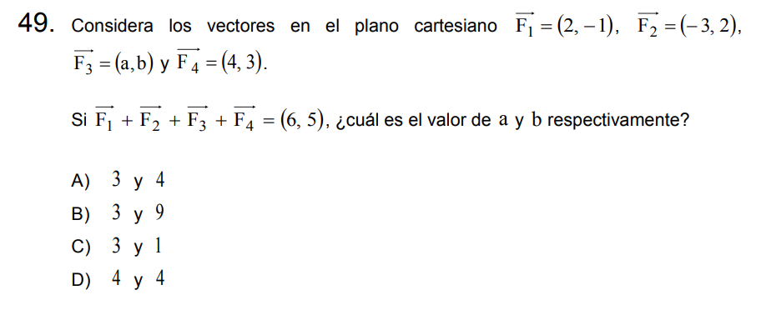
Pregunta N°3
Respuesta Correcta
C
DEMRE: PAES M1 Matemáticas Regular Admisión 2024

Slide 24
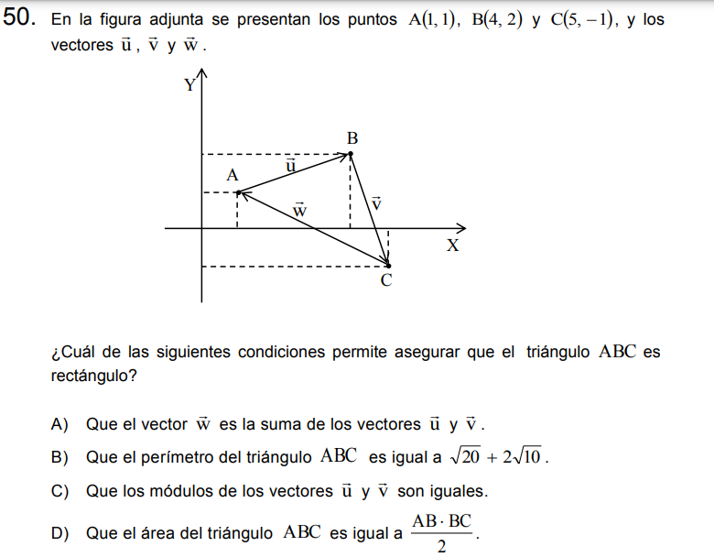
Pregunta N°4
Respuesta Correcta
D
DEMRE: PAES M1 Matemáticas Regular Admisión 2024

Slide 25
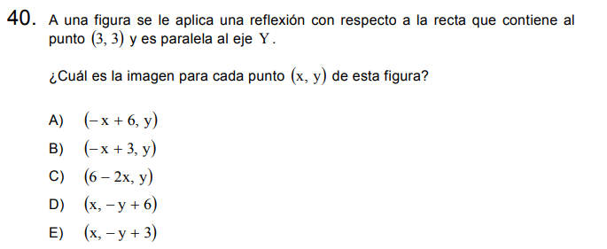
Pregunta N°5
Respuesta Correcta
A
DEMRE: PAES M2 Matemáticas Invierno Admisión 2025

Slide 26
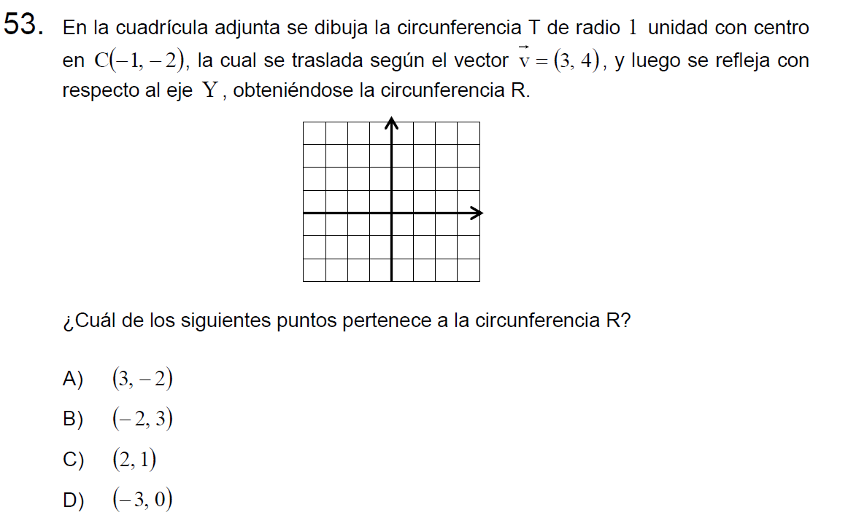
Pregunta N°6
Respuesta Correcta
B
DEMRE: PAES M1 Matemáticas Invierno Admisión 2025

Slide 27
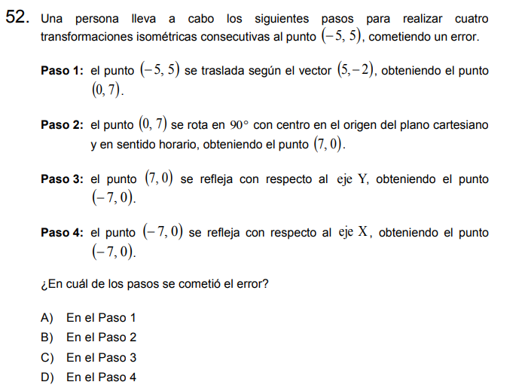
Pregunta N°7
Respuesta Correcta
A
DEMRE: PAES M1 Matemáticas Regular Admisión 2024

Slide 28
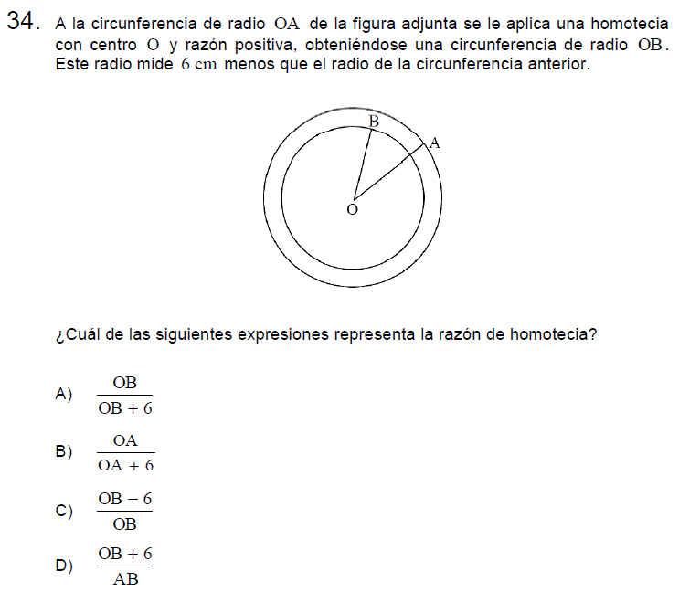
Pregunta N°8
Respuesta Correcta
A
DEMRE: PAES M2 Matemáticas Invierno Admisión 2025

Slide 29
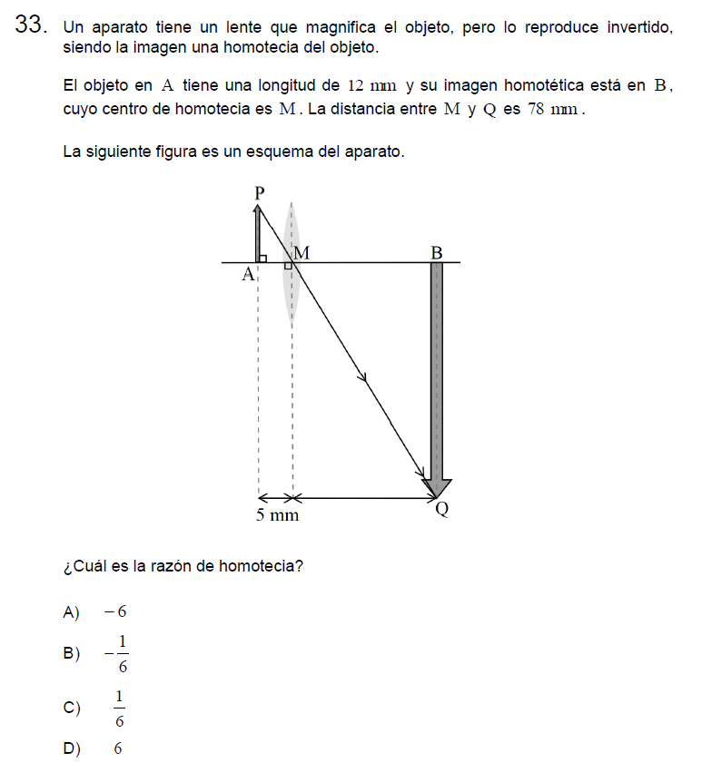
Pregunta N°9
Respuesta Correcta
Q
DEMRE: PAES M2 Matemáticas Invierno Admisión 2025

Slide 30
Hoy aprendimos a
Definir un vector y la operatoria que se puede realizar con este.
Conocer el concepto de traslación.
Conocer el concepto de rotación.
Realizar rotaciones según ángulos conocidos (90°,180°,270°,360°)
Conocer concepto de simetrías.
Realizar simetrías.
Aplicar concepto de homotecia.

Slide 31
Clase 24: Geometría IV
Departamento de Matemáticas
4tos y Egresados – Programa M2
Eje: Geometría
Primavera, 2024

